Slide 1

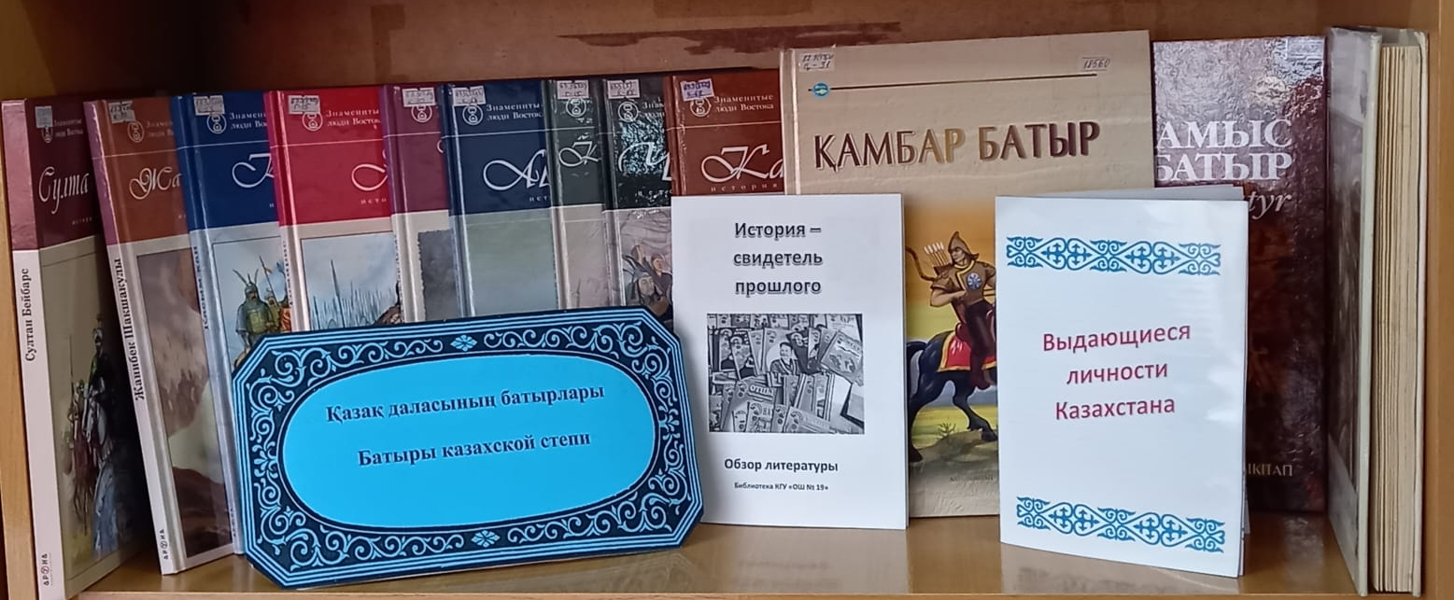
Экскурсия в историю
«Батыры казахской степи»

